Slide 1
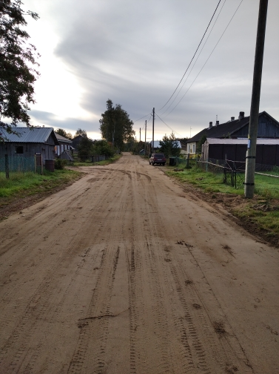
МО « Коткозерское сельское поселение»
«Ремонт автомобильной дороги ул. Лесная в п. Верхнеолонецкий
(II этап)»
Стоимость проекта- 1 066 324 руб
Средства бюджета РК – 853 059руб
Средства бюджета МО « Коткозерское сельское поселение» 159 949 руб
безвозмездные поступления от физических лиц (жителей) - 53 316 руб
Количество участников собрания -9 чел
Проблема: плохое состояние автомобильных дорог местного значения п. Верхнеолонецкий

